Slide 1
PYTHON DESENVOLVIMENTO WEB
AULA 18
Frase do dia:
O debug da vida exige paciência: um breakpoint de cada vez, até a solução brilhar!
Se está complicado, você está no caminho certo. Inovação nasce do caos controlado!
Programador cansado é igual código sem comentários: funciona, mas ninguém entende como!
Prof. Daniel Mesquita danielme17@gmail.com

Slide 2

LLM + VS CODE
Assistir
https://www.youtube.com/watch?v=dutyOc_cAEU

Slide 3
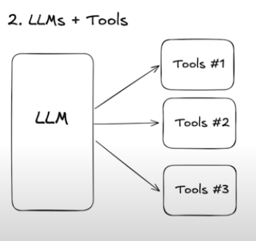
LLM + VS CODE
Model Context Plotocol ?

Slide 4
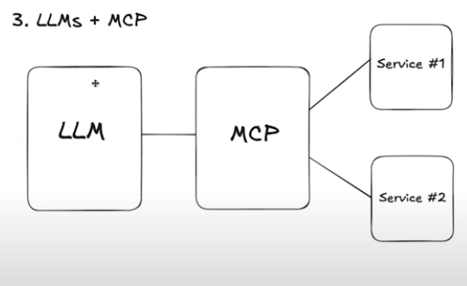
LLM + VS CODE
Model Context Plotocol ?

Slide 5
Local LLM + Py
Desafio, como treinar uma rede mal humorada, satírica, impaciente e bem mal educada para dar respostas cortantes e engraçadas.
Fontes recomendadas (criativo e politicamente incorreto):
Reddit: Subs como r/RoastMe, r/insults, ou comentários de discussões polêmicas.
Filmes/Séries: Diálogos de personagens como Dr. House, Sheldon Cooper (The Big Bang Theory), ou Deadpool.
Twitter: Busque por respostas sarcásticas de contas como @dril ou @sadtopographies.
Dica: Use scripts em Python com BeautifulSoup ou Scrapy para raspar dados, ou baixe datasets pré-existentes (ex: Cornell Movie Dialogs Corpus para diálogos picantes).

